Slide 1
2022 디스커버리 학기
자유 프로젝트
전자it미디어공학과 권지우

Slide 2
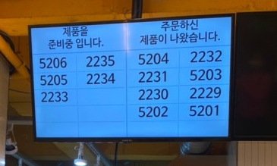
주제
- 햄버거 주문을 손님과 직원 모두 더 효율적으로 할 수는 없을까?
2. 기능
- 1) 메뉴에 따라 오래 걸리는 주문 /
빨리 나오는 주문 으로 분류하는 기능
- 2) 준비중 / 준비완료 번호 가 뜨는
2분할 화면을 4분할로 보여주는 기능

Slide 3
준비 중
준비 완료
빠른 메뉴 준비 중
빠른 메뉴 준비 완료
느린 메뉴 준비 중
느린 메뉴 준비 완료

Slide 4
3. 목적 및 기대효과
- 손님 입장 : 번호 확인을 더 정확하고 수월하게 할 수 있음
- 직원 입장 : 바쁜 상황에서도 빠르게 먼저 나갈 수 있는 주문은 빨리 처리
할 수 있음

Slide 5
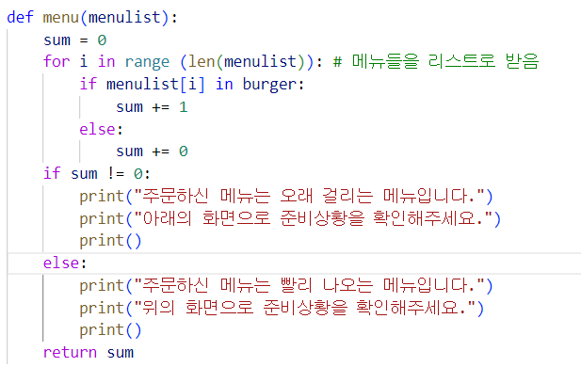
1) 메뉴에 따라 주문을 분류하기
Burger 리스트에 속한 메뉴가 포함된 주문은 -> 느린 메뉴로 분류
그렇지 않으면(Drink 나 Side 메뉴만 있는 주문은) -> 빠른 메뉴로 분류 하고자 함
Menu 함수
Burger 리스트에 해당하는 메뉴가 들어올 때마다 1을 sum 에 더해주게 함
=> 모든 메뉴들을 확인했을 때 sum 이 0이 아닌 경우는 느린 메뉴로 분류, 그렇지 않으면 빠른 메뉴로 분류해준다

Slide 6
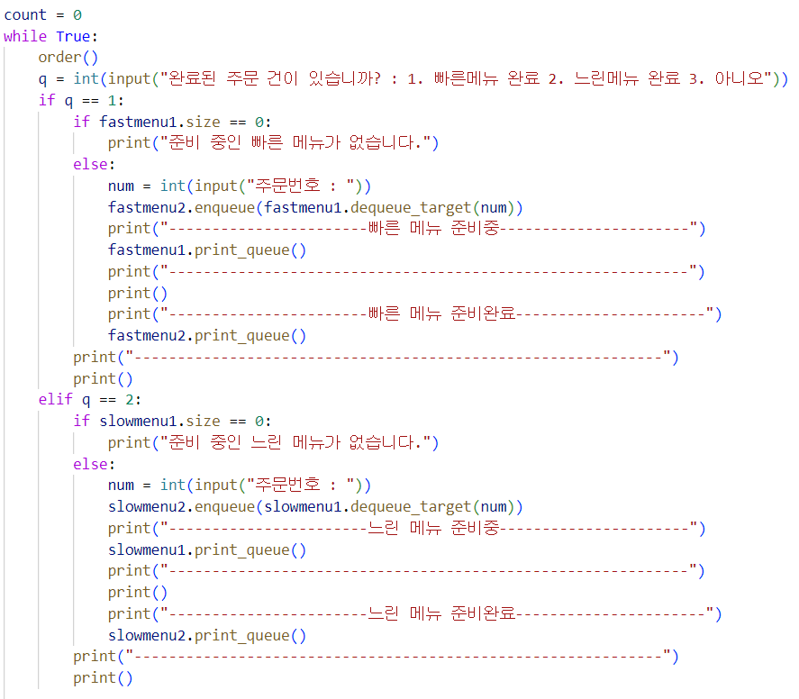
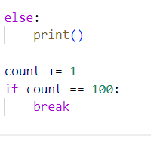
2) 주문하기(주문받기)

Slide 7
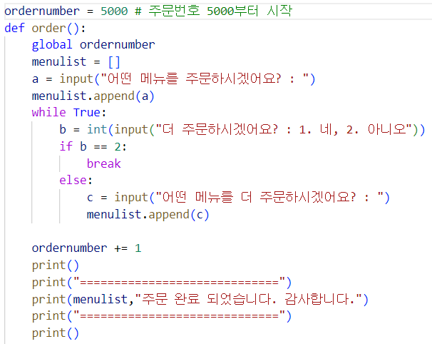
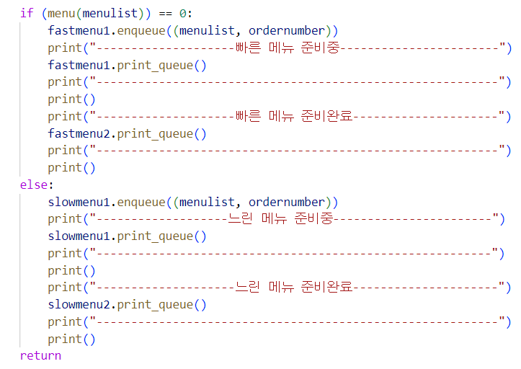
2) 주문하기(주문받기)
Order 함수
주문을 받은 후, 받은 주문은 -> menu 함수로 들어가게 됨
-> 1. 빠른 메뉴로 분류 되면 (sum = 0) -> 해당 메뉴와 주문번호가 빠른 메뉴 준비중 Q 에 들어가게 됨 (fastmenu1)
Or 2. 느린 메뉴로 분류 되면 (sum > 0) -> 해당 메뉴와 주문번호가 느린 메뉴 준비중 Q 에 들어가게 됨 (slowmenu1)

Slide 8
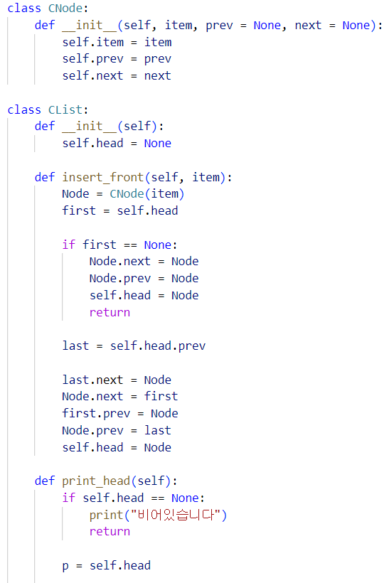
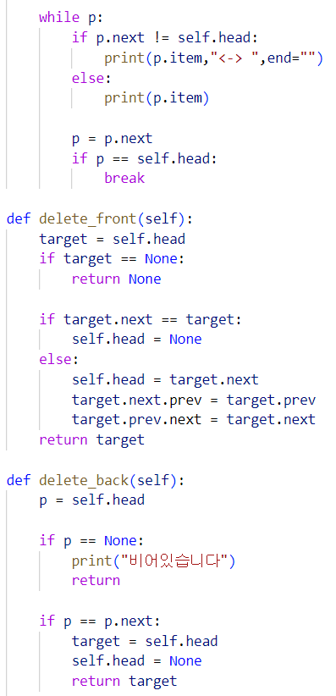
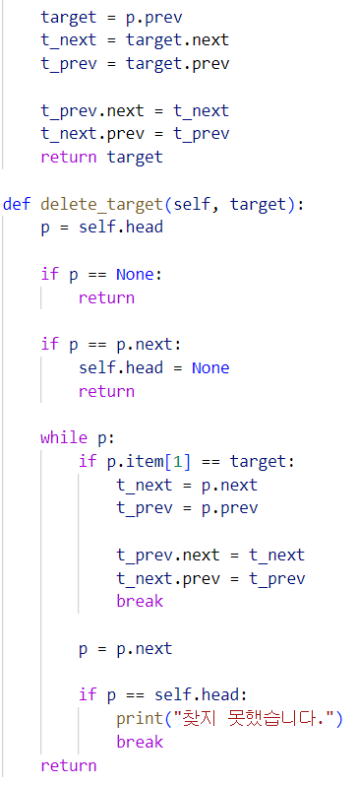
Cnode & CList

Slide 9
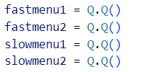
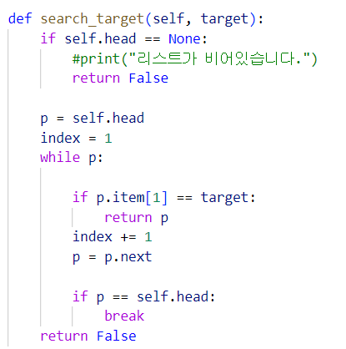
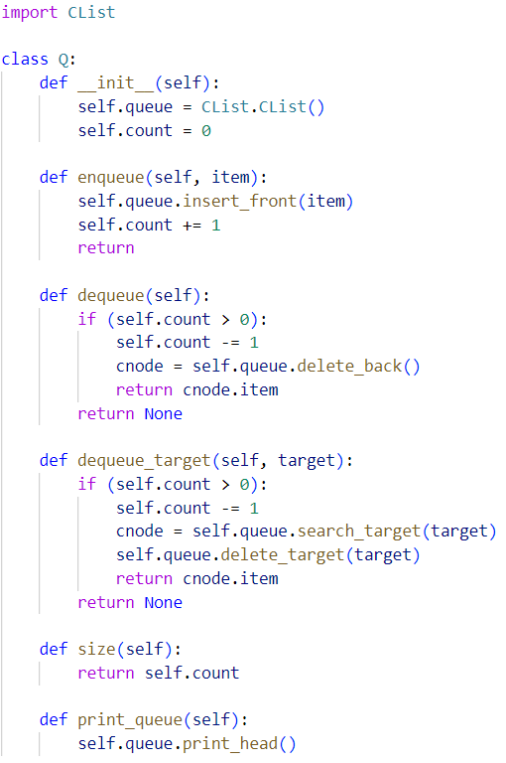
Q
준비중/주문완료 Q
먼저 들어온/완료된 주문이 Q의 처음으로 감
완료된 주문이 해당 Q에서 삭제 됨

Slide 10
Ex)
‘치즈버거’ 와 ‘감자튀김＇을 주문 (order 함수)
-> ‘치즈버거’ 는 burger 리스트에 속해 있기 때문에 느린 메뉴로 분류 된다 (menu 함수)
-> 따라서 해당 메뉴와 주문번호는 느린 메뉴 준비중 Q 로 들어가게 됨 (다시 order 함수 내에서)
느린 메뉴 준비중 Q (slowmenu1)
치즈버거,
감자튀김
5001

Slide 11
Ex)
주문을 추가로 받았다고 가정
느린 메뉴 준비중 Q (slowmenu1)
불고기버거
5004
새우버거,
제로 콜라
5003
치즈버거,
감자튀김
5001
빠른 메뉴 준비중 Q (fastmenu1)
치킨너겟,
오렌지 쥬스
5005
아이스크림
5002

Slide 12
3) 메뉴 준비 완료
준비 완료된 주문건의 번호를 입력하면
->준비중 Q에 있던 메뉴와 번호가준비완료 Q 로 넘어가게 된다
(기존 Q에서 삭제 후 다른 Q에 추가 되는 방식)

Slide 13
Ex)
주문번호 5003 준비완료 가정
느린 메뉴 준비중 Q (slowmenu1)
불고기버거
5004
새우버거,
제로 콜라
5003
치즈버거,
감자튀김
5001
느린 메뉴 준비 완료 Q (slowmenu2)

Slide 14
Dequeue_target 을 이용했기 때문에 맨 뒤/앞이 아니더라도 특정 노드 삭제 가능
느린 메뉴 준비중 Q (slowmenu1)
불고기버거
5004
치즈버거,
감자튀김
5001
느린 메뉴 준비 완료 Q (slowmenu2)
새우버거,
제로 콜라
5003

Slide 15
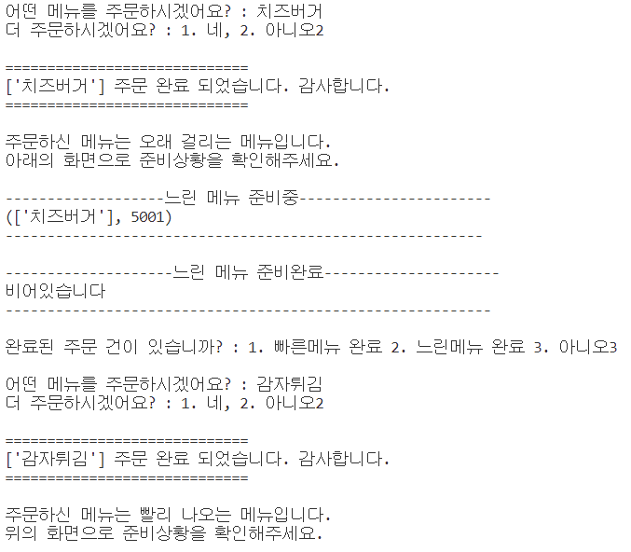
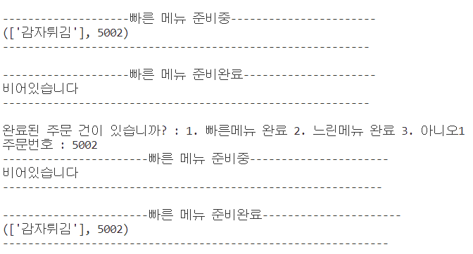

Slide 16
감사합니다
전자it미디어공학과 권지우

